Slide 1


STA321 Project 股票市场的主力资金流向计算
小组成员
方磊 12211631
宋子墨 12212119
、

Slide 2

OUTLINE
1.任务理解
2.整体技术方案
3.代码模块化设计思路
4.数据可视化及网页展示
5.运行结果评估

Slide 3

01
任务理解

Slide 4

任务理解及拆分
1. 逐笔成交数据的筛选与分类
筛选出成交记录
依据买卖双方的委托索引在逐笔委托表中找到相应的交易时间
根据 TransactTime 判断每笔成交记录的主动性（主动买单或主动卖单）
2. 根据时间窗口参数进行数据的去重与合并
根据输入的时间窗口参数 T_window，按时间段对逐笔成交数据进行分组统计。
将相同委托索引的主动成交记录合并，计算总成交量和总成交额。

Slide 5
任务理解及拆分
3. 订单类型的分类
根据成交量、成交额、流通盘占比的标准，对每笔主动成交记录进行分类，判断其为小单、中单、 大单或超大单。
4. 主力资金的计算
通过订单类型分类数据，分别该时段计算主力流入、主力流出和主力净流入：
5. 输出结果
输出每个时间窗口内的主力净流入、主力流入、主力流出； 各类型订单的成交量与成交额等指标

Slide 6
02
整体技术方案

Slide 7
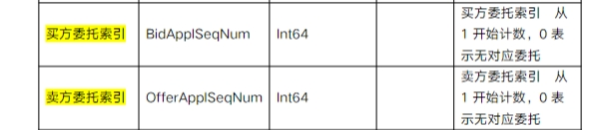
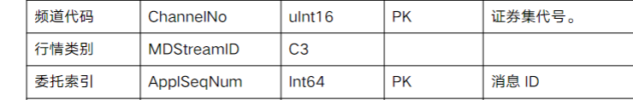
整体技术方案
数据分析
验证思路为每次截取100000条委托记录,根据股票代码进行分离。然后将委托记录依据索引值进行排序,再利用pandas中dataframe的is_monotonic_increasing（）函数验证时间值是否保持单调递增。
逐笔成交数据表（部分）
逐笔委托数据表（部分）

Slide 8
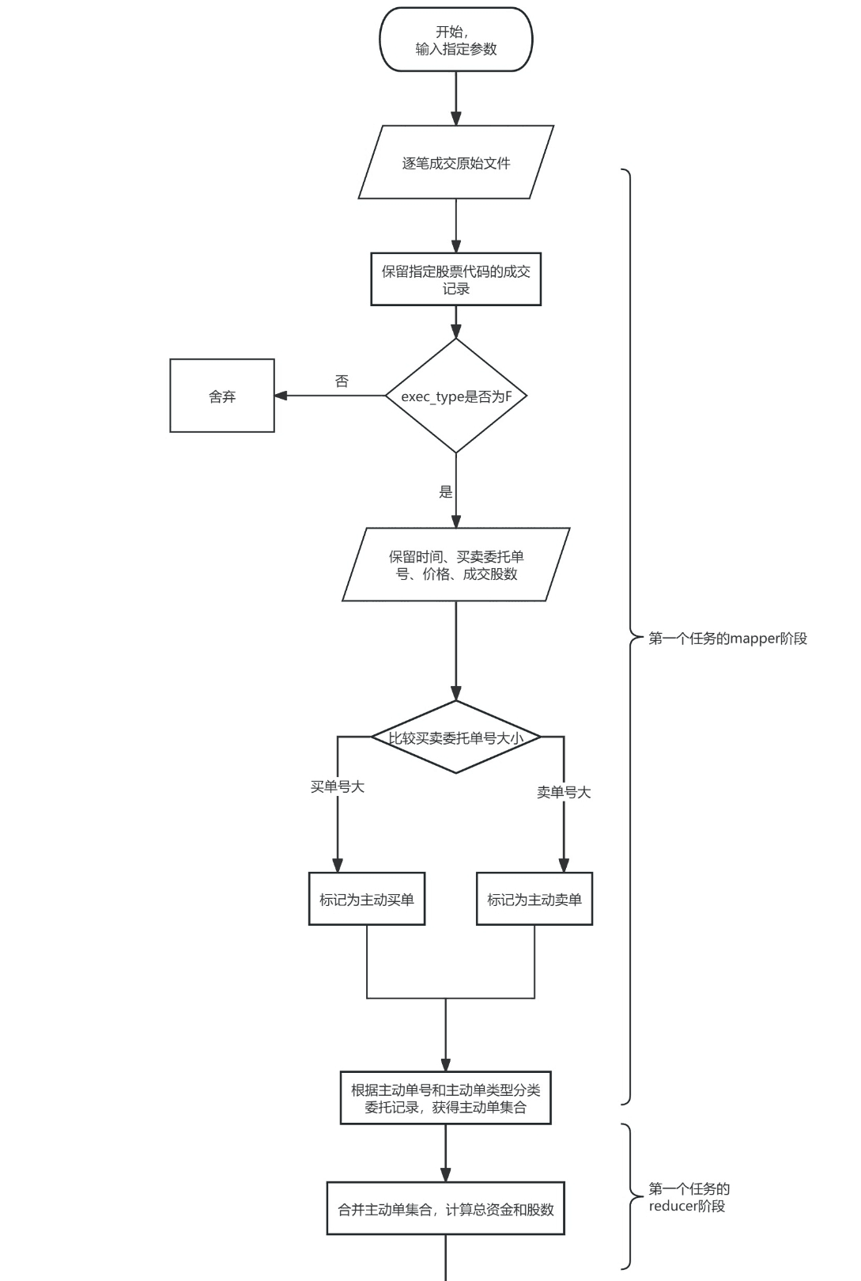
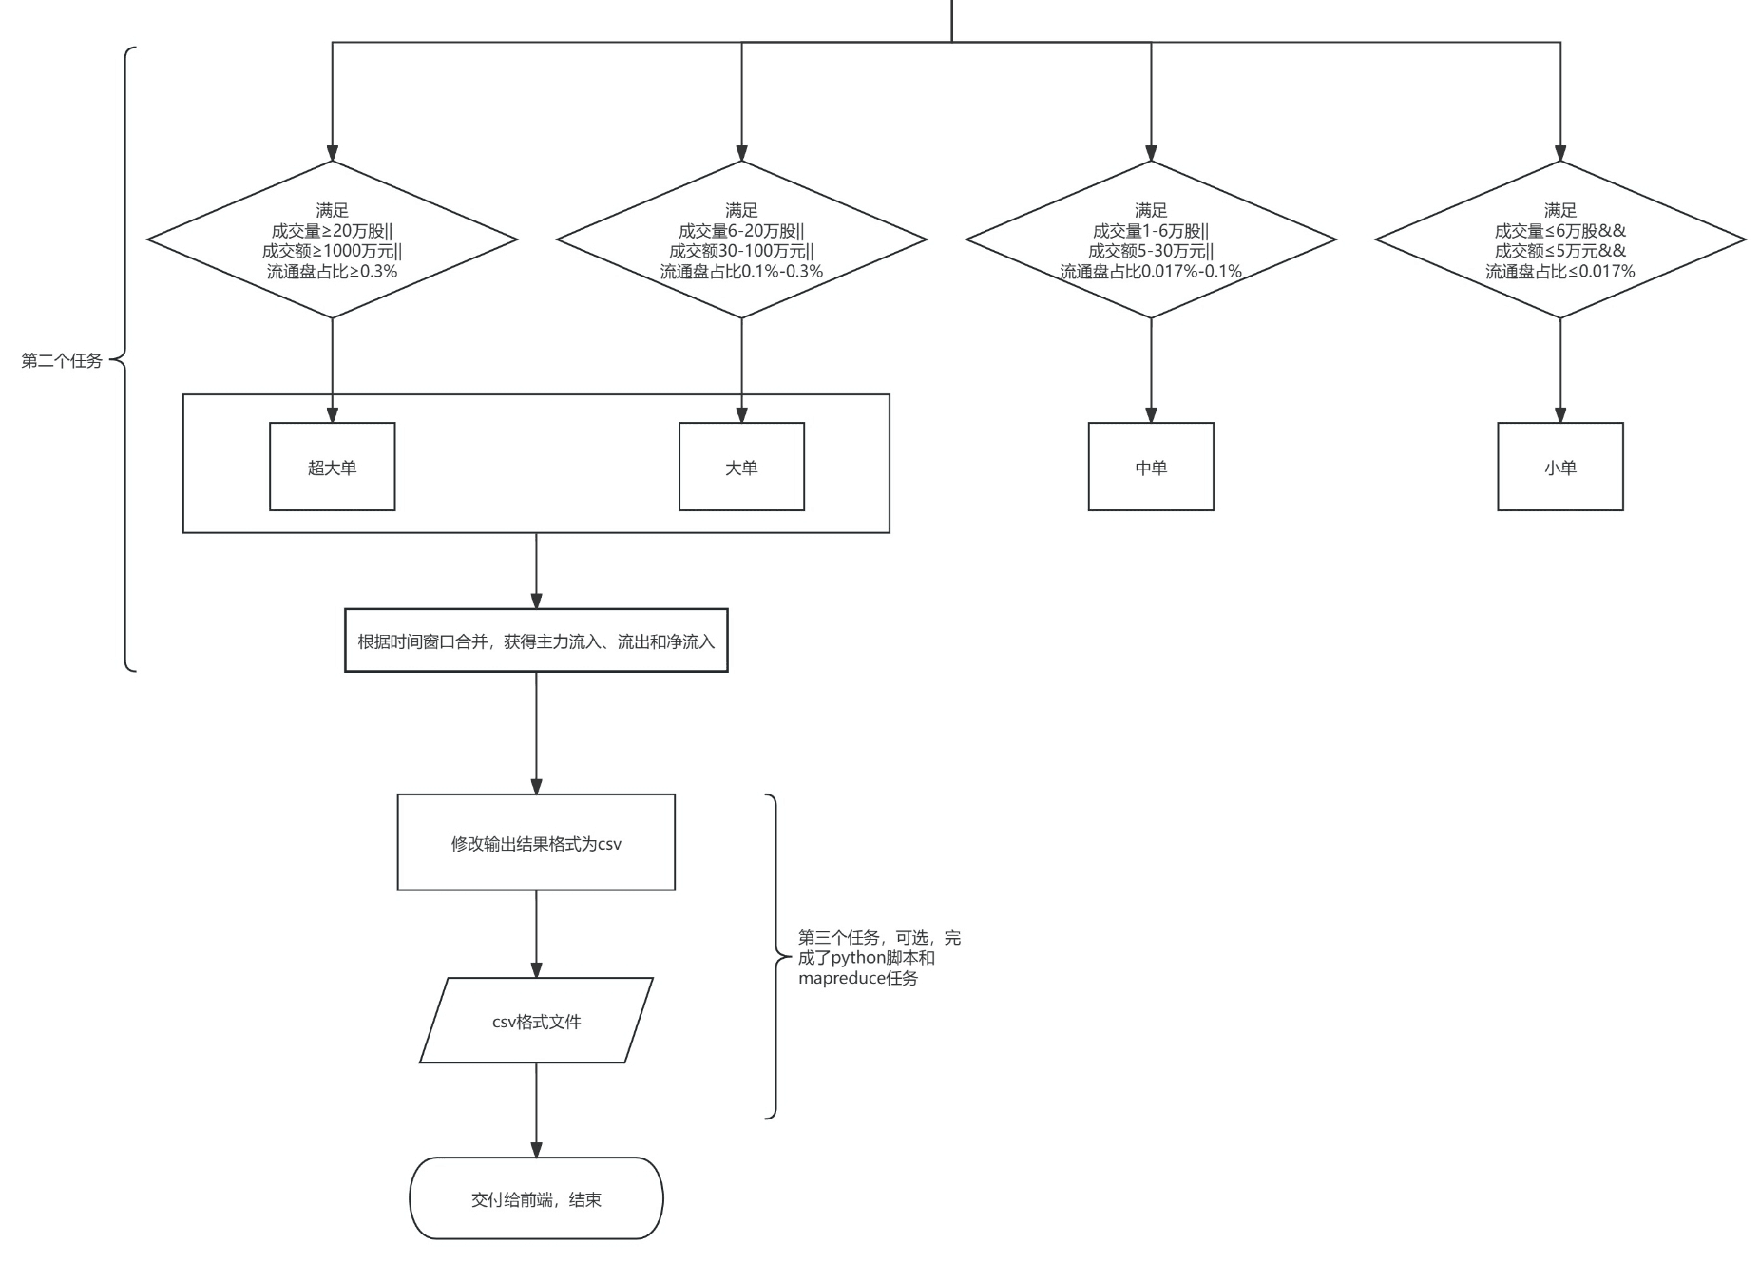
整体技术方案
MapReduce任务流程设计

Slide 9
03
代码模块化设计思路

Slide 10
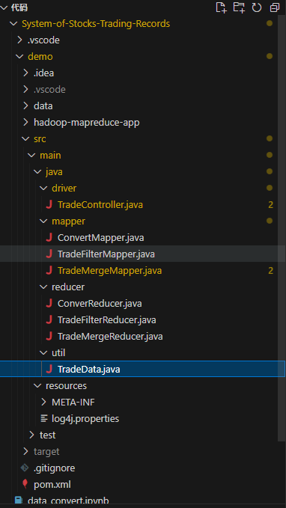
代码模块化设计思路
采用mapreduce框架
设计了三个mapreduce任务逐一工作
设计了辅助数据结构TradeData
设计了辅助函数getTradingTimeSegment
完成了dataconvert python脚本作为第三任务的候选。

Slide 11
04
数据可视化及网页展示

Slide 12
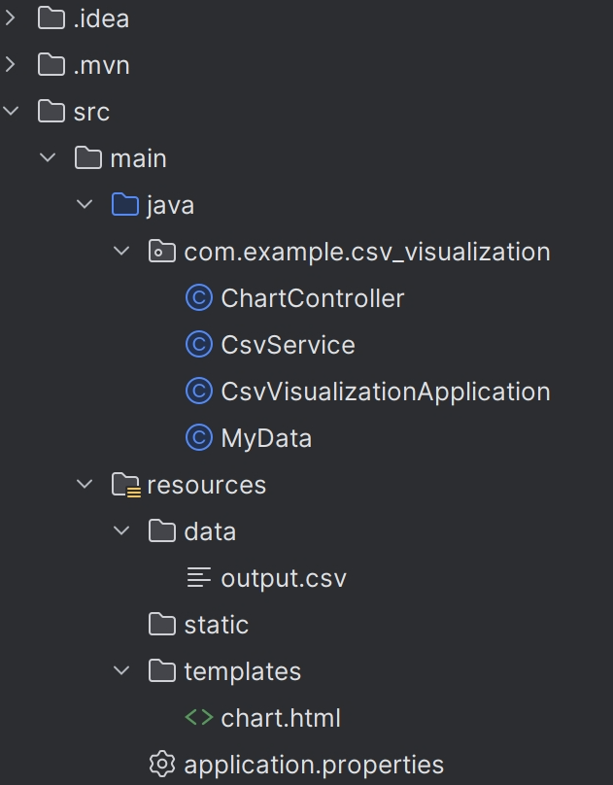
数据可视化思路
采用前端技术进行网页展示
基于 Spring Boot 构建项目
通过集成 Maven、OpenCSV、ECharts、Thymeleaf 等相关技术
实现对 CSV 文件中数据的解析和可视化工作
支持自由选择时间段统计数据

Slide 13
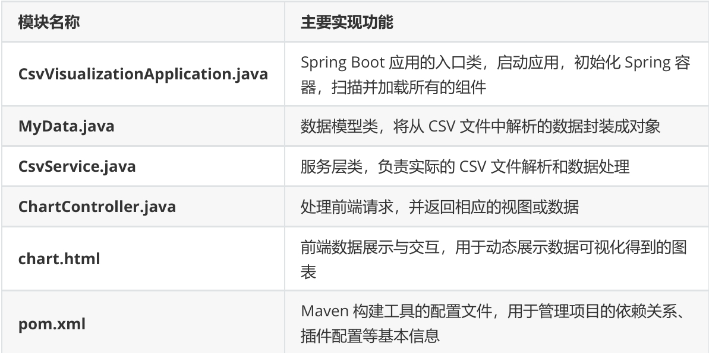
主要模块及对应功能

Slide 14
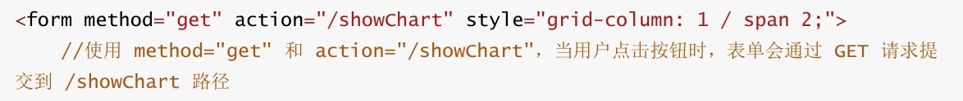
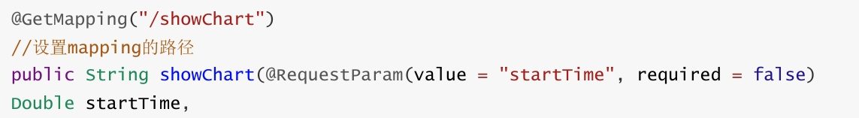
部分关键代码展示
采用get、mapping、@RequestParam等方式从前端获取数据并传输至后端更新数据集

Slide 15
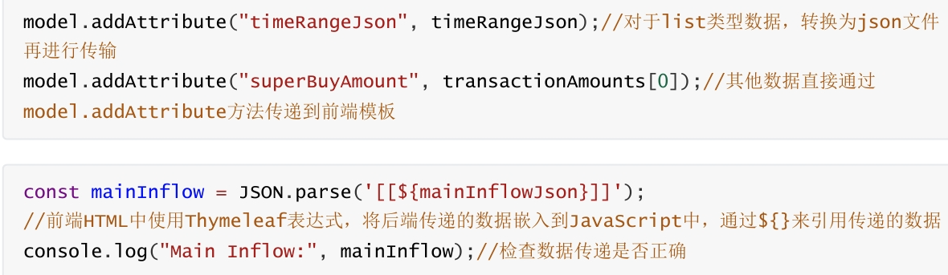
部分关键代码展示
采用Thymeleaf将后端数据嵌入到JavaScript中

Slide 16
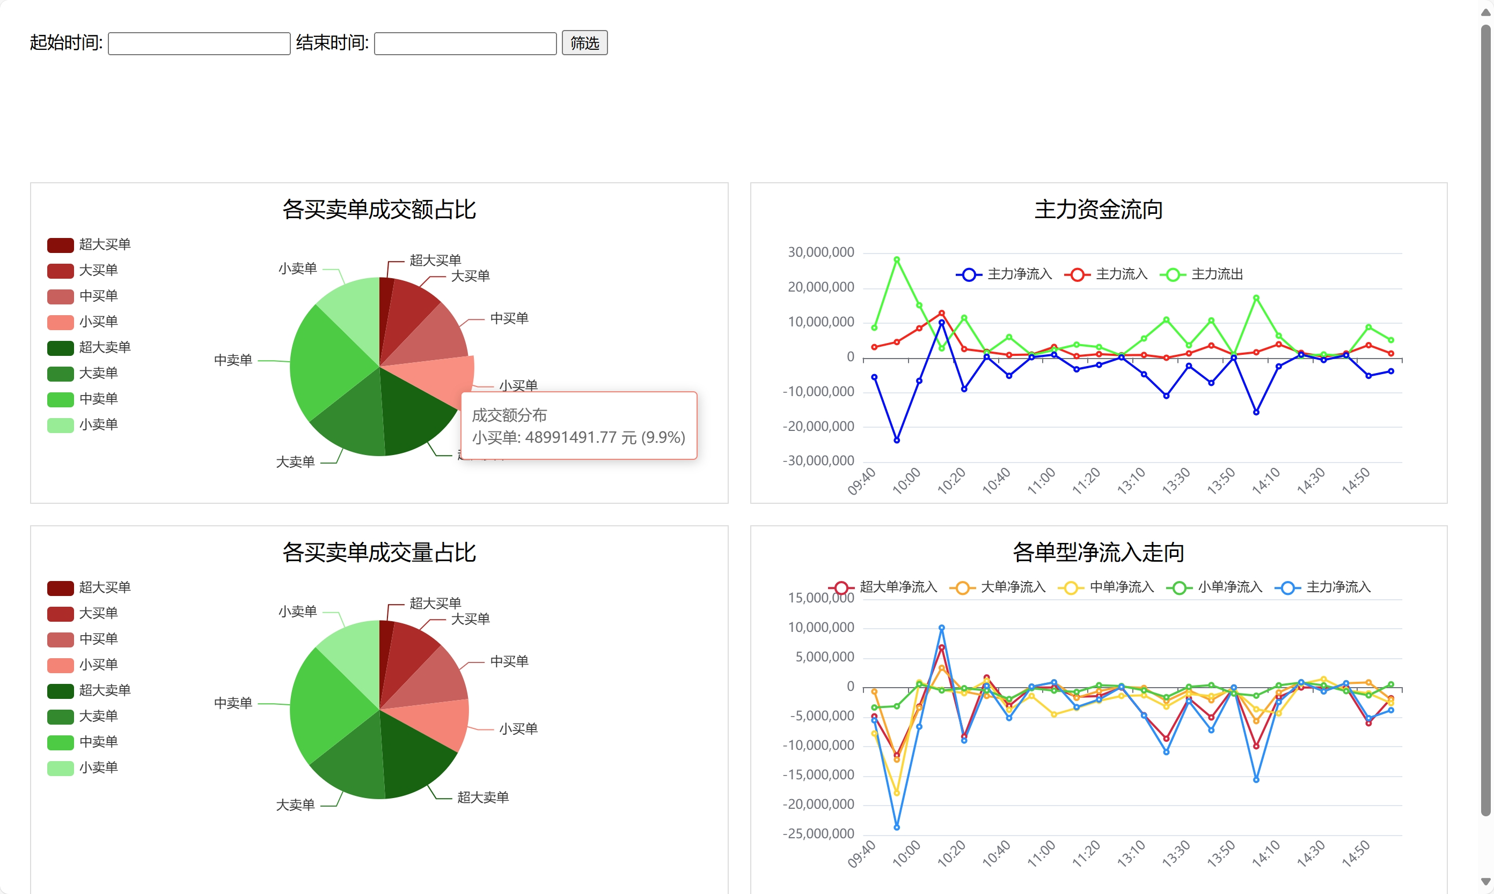
网页展示
运行csv-visualization后访问：Stock Data Visualization
实现三种动态操作
可视化数据的时间范围
光标所在处数据情况
可选择展示的数据类别

Slide 17
05
运行结果评估

Slide 18
运行结果评估
运行时间
采用三个任务连续工作的计算时间约为1min40s,而如果采用两个任务连续工作,然后使用python脚本进行数据转换,则为1min20s,其中python的数据转换不足1s。大大减少了运行耗时。
准确性
经过老师给出的评估代码,两种方式得到的正确率均为百分之百。

Slide 19

THANK YOU

